Slide 1



1-3
如何用计算机表达（保存）函数？
已知函数形态，可以存相关系数
对任意函数，可以存点

Slide 2

第1章 插 值
实际中，未知函数f(x)可能是复杂多样的，通常只能观测或测量得到有限个离散数据值。这时可用某种近似函数来逼近f(x)。用给定的未知函数f(x)的若干个节点处的函数值构造f(x)的近似函数g(x),称函数g(x)为 f(x)关于那些插值节点的插值函数；f(x) 称为 被插函数。
插值点
g(x) ≈ f(x)
插值节点
x₀
x₁
x₂
x
x₃
x₄
插值点

Slide 3

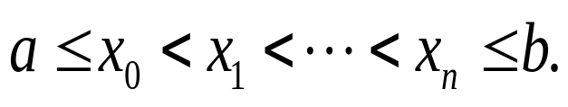



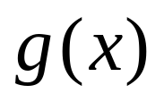
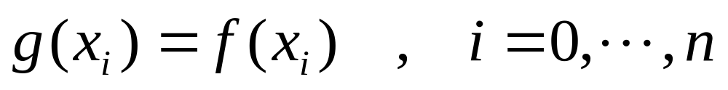
需要关心的问题
插值节点
设 为定义在区间 上的函数，
设 为给定的某一函数类，
在 上找一个插值函数 ，使其满足
插值函数是否存在唯一
插值函数如何构造
误差如何估计

Slide 4
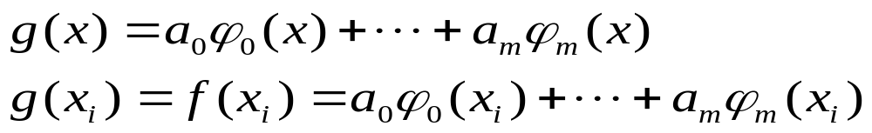
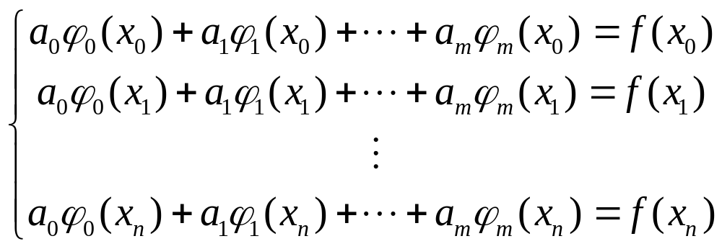
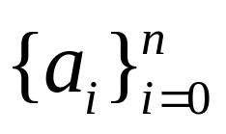
设
则
所以 有唯一解，当且仅当m=n，且系数行列式不为0

Slide 5
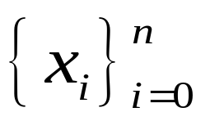
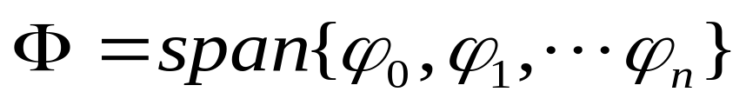
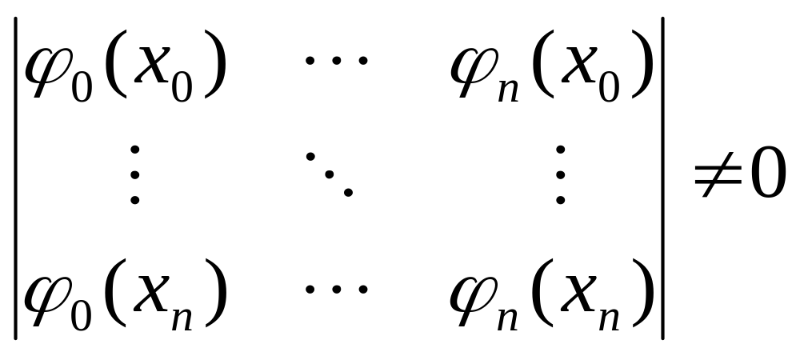
存在唯一性
定理1.1 ： 为n＋1个节点，
n+1维空间，则插值函数存在唯一，当且仅当

Slide 6
特点：
与基函数的选择无关
与原函数 f(x)的表达形式无关
基函数个数与节点个数相同

Slide 7
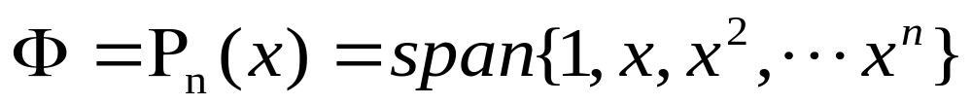
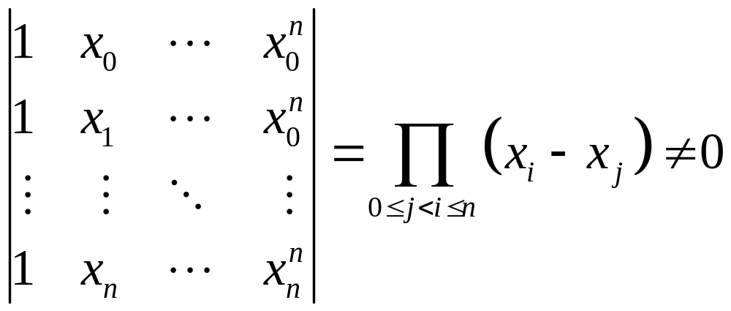
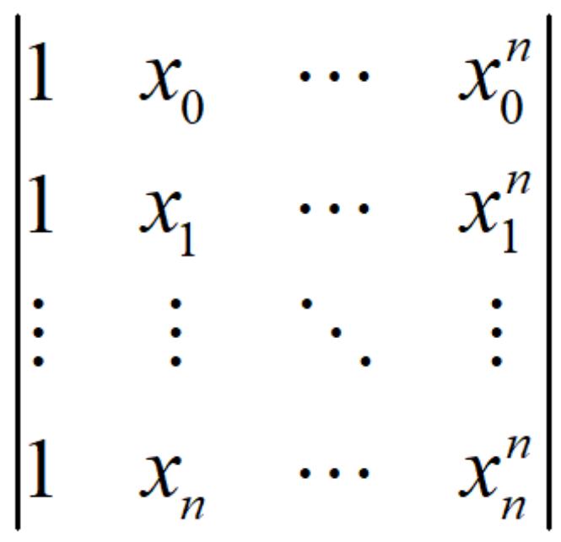
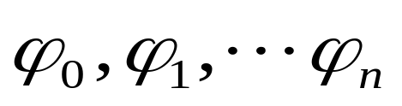
次数小于或等于n的多项式函数集合（空间）
例如：
则
Vandermonde行列式

Slide 8
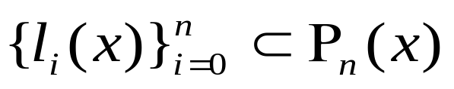
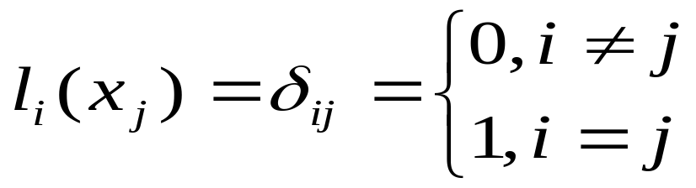
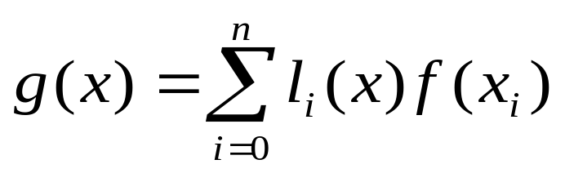
1.1 Lagrange插值多项式
如何找？
在基函数上下功夫，取插值基函为
要求
则

Slide 9
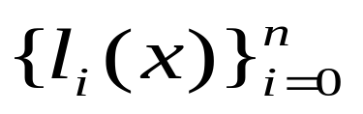
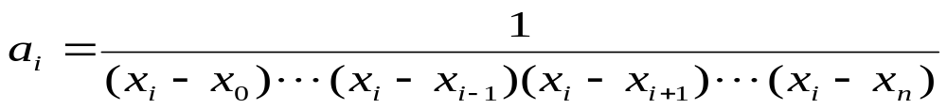
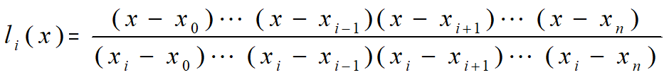
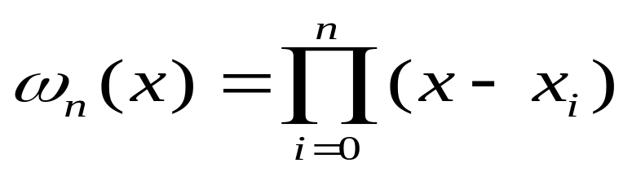
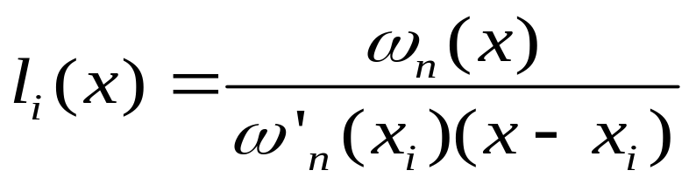
求
，易知：
记

Slide 10
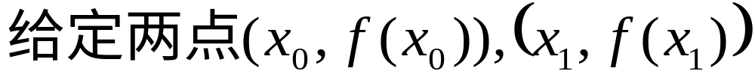
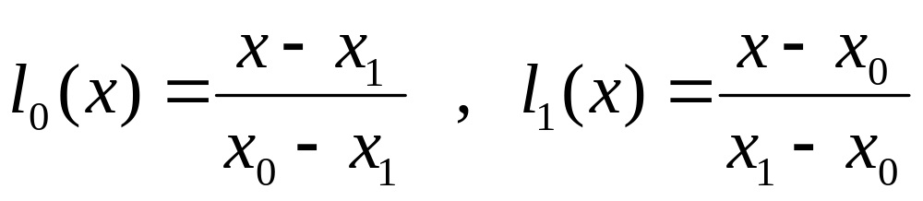

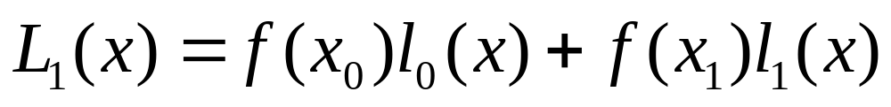
线性插值--
线性插值函数
插值基函数

Slide 11

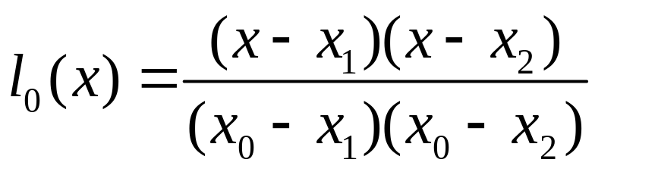
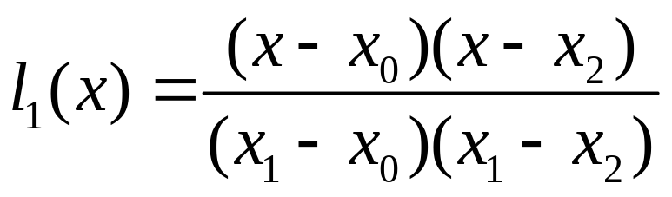
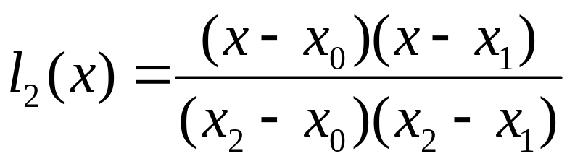
二次插值
二次插值函数

Slide 12
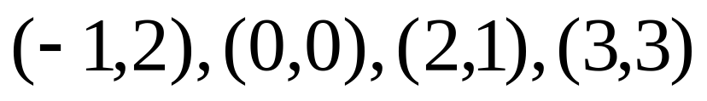
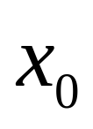


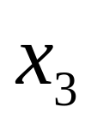
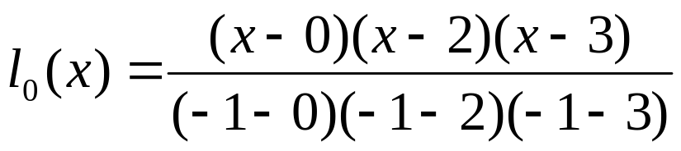
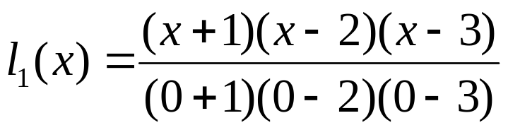
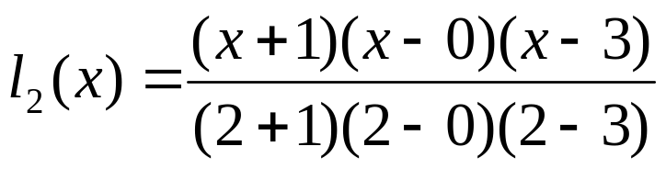
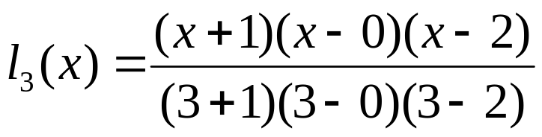




三次插值--例：用下列节点数据构造三次Lagrange插值多项式

Slide 13
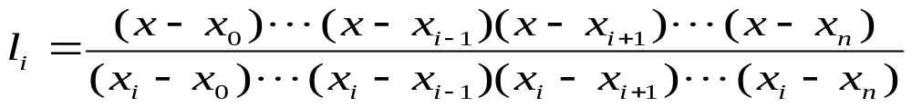
算法：
fx=0.0
for(i=0;i<=n;i++)
{
tmp=1.0;
for(j=0;j<i;j++)
tmp=tmp*(x-x[j])/(x[i]-x[j]);
for(j=i+1;j<=n;j++)
tmp=tmp*(x-x[j])/(x[i]-x[j]);
fx=fx+tmp*y[i];
}
return fx;

Slide 14
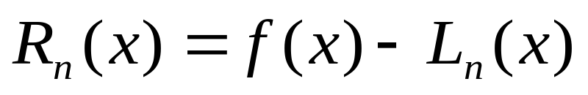
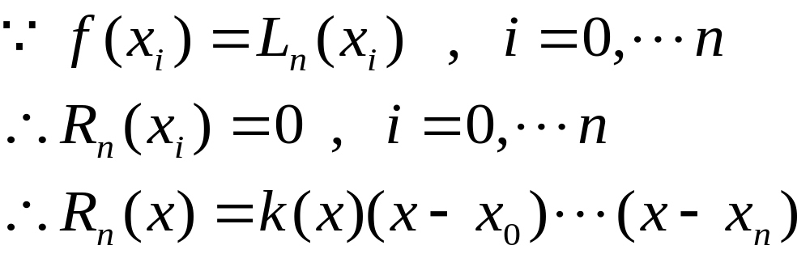
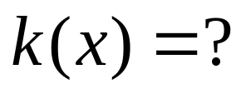
插值误差
解：
求
令
易知

Slide 15
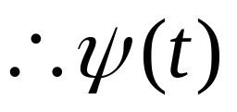
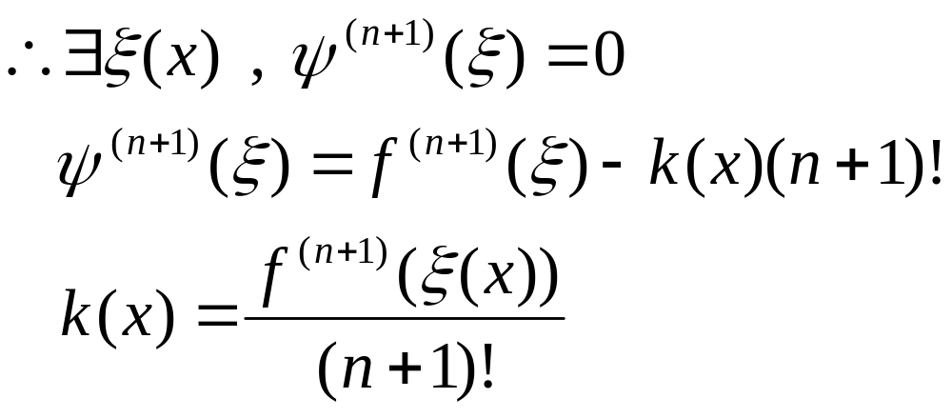
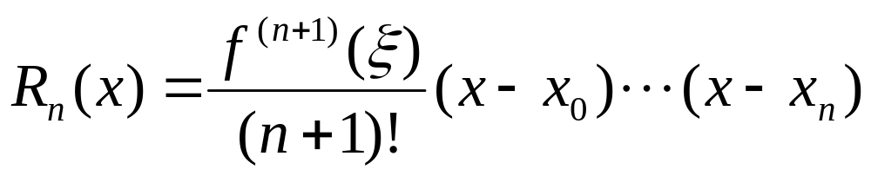
有n+2个零点
故
插值误差（余项）

Slide 16
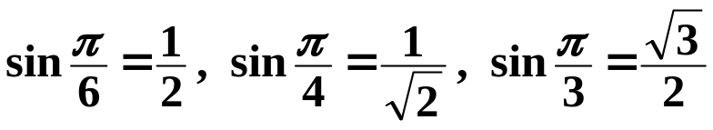
例：已知
分别利用 sin x 的1次、2次 Lagrange 插值计算 sin 50°
并估计误差。

Slide 17


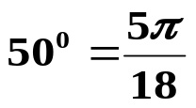



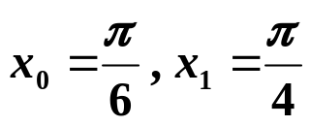
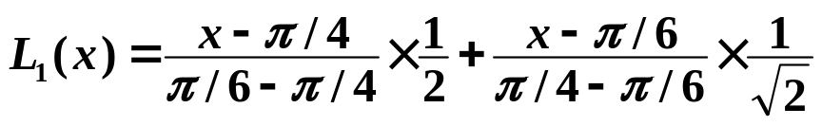
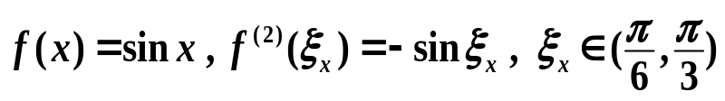
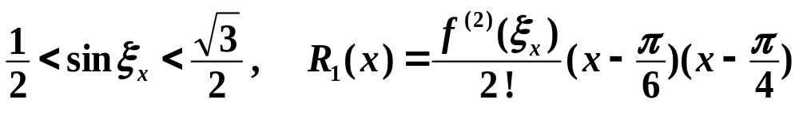
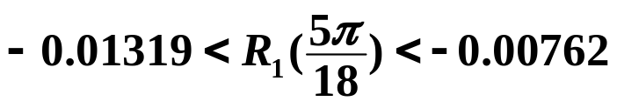
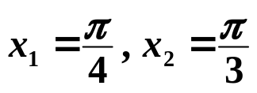
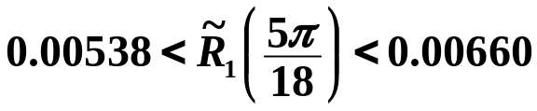
解：
n = 1
分别利用x₀, x₁ 以及 x₁, x₂ 计算
x
内插通常优于外推。选择待计算的 x 所在区间的端点为插值节点时，插值效果比较好。
利用
sin
50
0
≈
L
(
5
π
)
≈
0.77614
这里
1
18
而
sin 50° = 0.7660444…
外推 /* extrapolation */ 的实际误差 ≈ −0.0101
利用
sin 50° ≈ 0.76008,
内插 /* interpolation */ 的实际误差 ≈ 0.00596

Slide 18



n = 2
0
≈
5
π
≈
0.76543
sin
50
L
(
)
2
18
sin 50° = 0.7660444…
2次插值的实际误差 ≈ 0.00061
高次插值通常优于低次插值

Slide 19




事后误差估计
给定
任取n+1个构造
如：
另取
则

Slide 20


近似
则

Slide 21
Lagrange 插值的缺点
无承袭性。
增加一个节点，所有的基函数都要重新计算

Slide 22







1.2 Newton 插值多项式
承袭性：
易知
为实数
同样

Slide 23

而且有：

Slide 24





这样：

Slide 25


定义：差商
1阶差商
2阶差商
k阶差商

Slide 26



由归纳：

Slide 27



差商的一个性质： （用归纳法易证）
对称性：（参见P26，性质 1.2）
关键：找相异的节点相减作分母

Slide 28












Newton 插值
1、先构造差商表

Slide 29

2、利用差商表的最外一行，构造插值多项式
例子
2点（线性）Newton型插值

Slide 30
算法：
for(i=1;i<=n;i++)
{
for(j=n;j>=i;j--)
y[j]=(y[j]-y[j-1])/(x[j]-x[j-i]);
}
计算差商表
fx=y[n];
for(i=n;i<=1;i--)
{
fx=y[i-1]+(x-x[i-1])fx;
}
求牛顿插值多项式

Slide 31




例：利用下面的函数值表，作出差商表，并写出相应的牛顿插值多项式。

Slide 32

n 次Lagrange插值函数
唯一性
为什么？
参见课本P26，性质 1.1

Slide 33



n+1 阶差商
误差
差商与导数关系

Slide 34




差商性质总结

Slide 35




下周上课前提交！
作业 #1
1. 阅读绪论并给出计算如下函数的可靠数值计算方法，
使其尽量达到更好的精度。
其中，(１)、(２)中x很靠近０且a>0； (３)中x>>a

Slide 36




，
。
3.证明插值基函数
是线性无关的。
4.利用插值数据(-1.0,0.0),(1.0,1.0),(4.0,2.0),(5.0,4.0)，构造出 三次Lagrange插值多项式
，并计算

